Slide 1
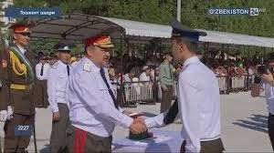
O‘zbek tili
6-sinf
Mavzu:
Ona yurt posbonlari
(Vaqtni ifodalash. Butun va kasr sonlarni ifodalanishi)

Slide 2
Avvalgi darsda o‘tilgan mavzuni tekshiramiz
Ona yurt posbonlari
Mard, jasurdir, pahlavon,
Vatanim posbonlari.
Yurt uchun ko‘ksi qalqon,
Ona yurt o‘g‘lonlari.
Asraysiz kelajakni,
Qasamga sodiq qolib.
Yovlar yaqin kelolmas,
Bo‘lgaysiz mudom g‘olib.
Sog‘ bo‘ling baxtimizga,
Tinchligimiz posboni.
Siz tufayli musaffo,
Yurtimizning osmoni.
Mardlar saqlar Vatanni,
Muqaddas yurt tuprog‘i.
Siz tufayli sokin tun,
Yashnar Vatan gul bog‘i.

Slide 3
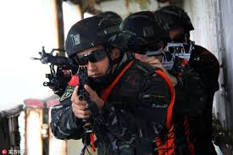
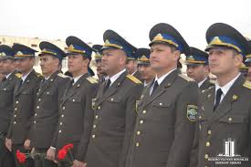
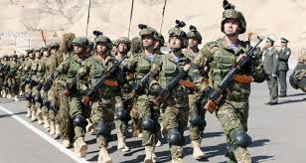
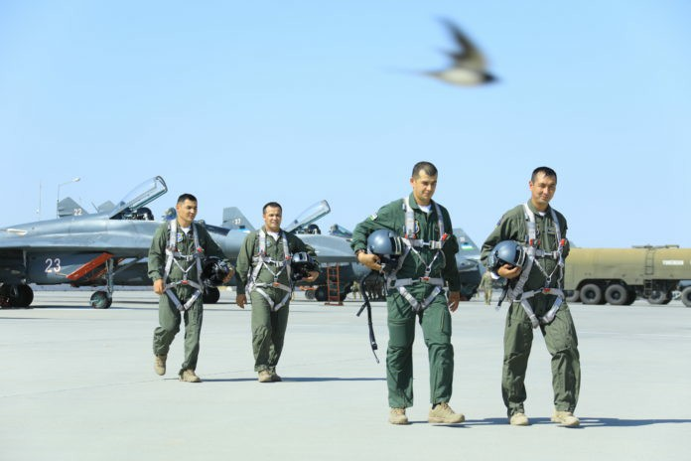
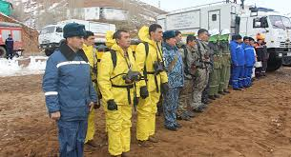
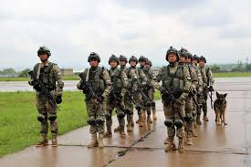
O‘zbekiston Respublikasi Qurolli Kuchlari tarkibi

Slide 4
O‘zbekiston Respublikasi Qurolli Kuchlari
Mudofaa va Qurolli Kuchlarga rahbarlikni Oʻzbekiston Respublikasi Prezidenti — Respublika Qurolli Kuchlarining Oliy Bosh qoʻmondoni amalga oshiradi.
Oʻzbekiston Respublikasi Qurolli Kuchlari tarkibiga Quruqlikdagi Qoʻshinlar, Havo Hujumidan Mudofaa Qoʻshinlari va Harbiy Havo Kuchlari, Maxsus Qoʻshinlar, Chegara va Ichki Qoʻshinlar, Davlat Xavfsizlik Xizmati, Favqulodda Vaziyatlar Vazirligi va boshqa vazirliklar hamda muassasalarga qarashli harbiy boʻlimlar kiradi.

Slide 5
5-topshiriq
Bobur, bilasanmi, mening akam harbiy bilim yurtida o‘qiydi. Men ularga havas qilaman.
Menga harbiy kiyimlar yoqadi. Sen ularning kiyimlaridan harbiy darajalarini farqlay olasanmi?
Ha, agar ikkita yulduzcha bo‘lsa, leytenant, uchta bo‘lsa katta leytenant, to‘rtta bo‘lganda esa kapitan bo‘ladi.
Agar bitta katta yulduz bo‘lsa-chi?
Bitta yulduz bo‘lsa mayor, ikkitasi podpolkovnik, uchtasi esa polkovnik bo‘ladi.
Yulduzlar katta-kichigiga qarab farqlanar ekan-da.
Bu yulduzlardan kattarog‘i general unvoni, ikkita bo‘lsa general leytenant, uchtasi esa general – polkovnik bo‘ladi.
Qoyil sen bularni qayerdan bilasan?
Akamdan o‘rganganman. Katta bo‘lganimda men ham akamga o‘xshab harbiy bo‘lmoqchiman.

Slide 6
Bilib oling!
Kasr sonlar maxsus so‘zlar bilan ifodalanishi ham mumkin.
Masalan: yarim (1/2)
chorak (1/4)
nimchorak (1/8)

Slide 7
7-mashq
Sonlarni so‘zlar bilan o‘zgartirib ko‘chiring.

Slide 8
Topshiriqni tekshiramiz
Turon elining milliy qahramoni To‘maris haqida besh yuz o‘ttizinchi yilda yunon tarixchisi Geradotning “Tarix” asarida ma’lumot berilgan.
Zarafshon daryosi O‘zbekiston hududida to‘rt yuz sakson kilometr masofada vodiydan tekislik bo‘ylab oqadi.
Yupiter – Quyosh sistemasining eng katta sayyorasi bo‘lib, uning diametri bir yuz qirq ikki ming kilometrdan ortiq.
Kenguru orqa oyoqlariga tayangan holda o‘n ikki metr uzunlikka va uch metrgacha balandlikka sakrab, juda tez yuguradi.

Slide 9
Xotira mashqi
Rasmlarga qarab 5-topshiriqda berilgan ma’lumotlar asosida harbiy darajalarni nomini ayting.
Leytenant
Katta leytenant
Kapitan
Mayor
Podpolkovnik
Polkovnik
General leytenant
General polkovnik

Slide 10
Topshiriq
Berilgan gaplar tarkibidagi sonlarni so‘zlar bilan ifodalang.
O‘zbekiston Respublikasi Davlat Konstitutsiyasi
1992-yil 8-dekabrda qabul qilingan.
O‘zbekiston Respublikasi Davlat madhiyasi 1992-yil
10-dekabrda tasdiqlangan.
O‘zbekiston Respublikasi Davlat bayrog‘i 1991-yil
18-noyabrda qabul qilingan.
O‘zbekiston Respublikasi Qurolli Kuchlari 1992-yil
14-yanvarda tashkil topgan.
O‘zbekiston Respublikasi Davlat gerbi 1992-yil
2-iyulda qabul qilingan.

Slide 11
Topshiriqni tekshiramiz
Bir ming to‘qqiz yuz to‘qson ikkinchi yil sakkizinchi dekabr
Bir ming to‘qqiz yuz to‘qson ikkinchi yil o‘ninchi dekabr
Bir ming to‘qqiz yuz to‘qson birinchi yil o‘n sakkizinchi noyabr
Bir ming to‘qqiz yuz to‘qson ikkinchi yil o‘n to‘rtinchi yanvar
Bir ming to‘qqiz yuz to‘qson ikkinchi yil ikkinchi iyul

Slide 12
Adabiy o‘qish
Boburning maktubi
Salom, otajon, mehribon onajon! Xat yoza olmaganimga ham ancha bo‘ldi. Uzr. Harbiy mashqqa jo‘nab ketgan edik.
Bilasizmi, men o‘z jangovar kasbimdan faxrlanaman. Raketalar, tovushdan ham tezuchar samolyotlar, murakkab aloqa apparatlarini biz, askarlar boshqaramiz. Bizning xizmatimizda bilim va jismoniy bardamlik juda zarur. Xullas, harbiy xizmatni yaxshi o‘tash uchun bolalikdan mashq qilish kerak ekan.
Bo‘linmamizda har bir askar qo‘shimcha kasb egallash uchun harakat qiladi. Hozirgi harbiy texnika juda murakkab. Agar bir radist yoki operator safdan chiqsa, butun vazifa bajarilmay qolishi mumkin. Shuning uchun ham biz bir-birimizning o‘rnimizni bosa olishimiz kerak.
Hayr, otajon! Navbatchilikka ketyapman.
O‘g‘lingiz serjant Bobur Nodirxonov.

Slide 13
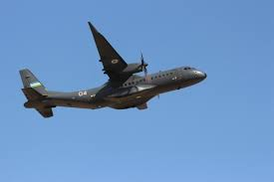
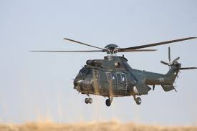
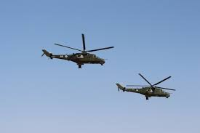
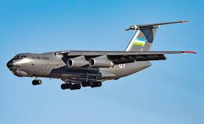
Mustaqil bajarish uchun topshiriq
Men harbiy bo‘laman mavzusida kichik matn tuzing.

